Slide 1
Бастауыш сынып мұғалімі
Байдулаева Алия Джандулаевна
«Үштөбе жалпы орта білім беру тірек мектебі» (РО)

Slide 2







«Кітап-қымбат қазына»
Интеллектуалды ойын

Slide 3





Slide 4






Slide 5

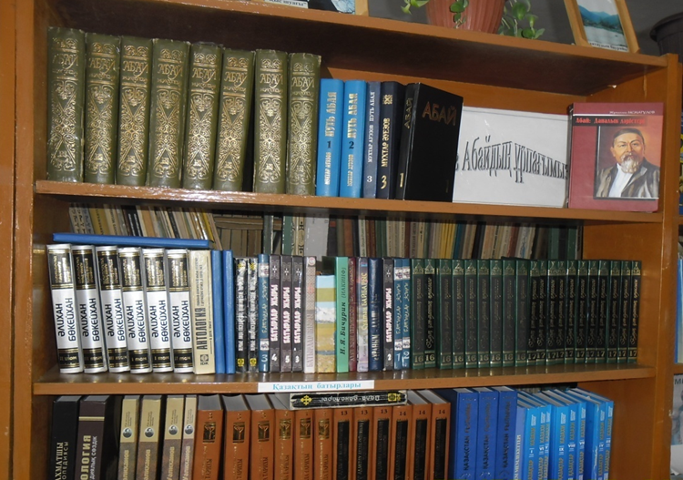

Slide 6

1 айналым
«Тездет, бірақ қателеспе!»
2 айналым
«Ұшқыр ой»
3 айналым
Тапқыр болсаң, талас жоқ»

Slide 7






Тездет, бірақ қателеспе!

Slide 8
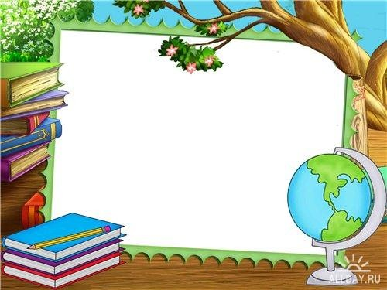

1.Кітап-білім бұлағы
Білім-өмір шырағы
2. Білім тозбайтын тон,
Ақыл таусылмайтын кен.
3. Еңбектің наны тәтті,
Жалқаудың жаны тәтті.

Slide 9
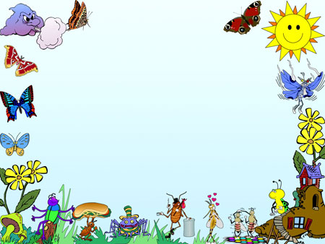
Адамдардың табиғатсыз күні жоқ,
Табиғаттың мұны айтуға тілі жоқ.
3. Туған жердей жер болмас,
Туған елдей ел болмас.

Slide 10
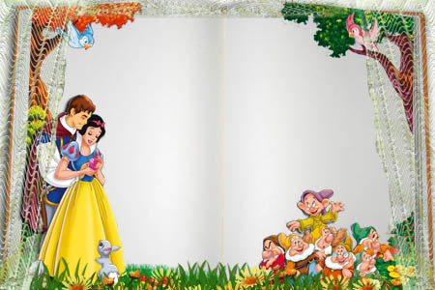

1.Жақсы жолдас жарыққа шығарады,
Жаман жолдас батпаққа батырады.
2. Досы көппен сыйлас,
Досы азбен сырлас.
3.Отанды сүю-отбасынан басталады.

Slide 11



Slide 12






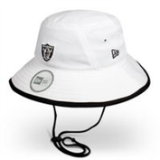


«Ұшқыр ой»

Slide 13
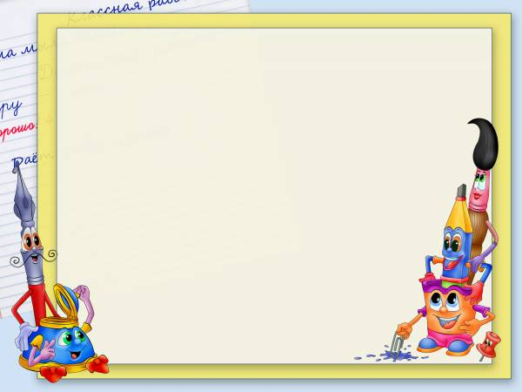


«Кітапхана»
Кітап, хана, ата, апа, атпа, апта, хан, нан, тап, тік, пана, хна, ат, тана, атта, папа, атан.

Slide 14


Slide 15


«Тапқыр болсаң, талас жоқ»

Slide 16





Өлеңді әртүрлі көңіл күймен оқу
Адамзаттың жарқыраған шырағы,
Бізге әкелген бабалардың мұраты.
Ұрпақтарға темірқазық бола бер,
Болашақта “Кітап – білім бұлағы”
* * *
О, кітап бас иемін мәртебеңе,
Игілік-қазынасың бар адамға.
Сен берер жақсылықтың есебі жоқ,
Жеткізіп жолын тауып айта алам ба?
* * *
Керемет кемеңгер жан ақыл асқан,
Ең алғаш әріп жасап, кітап басқан.
Емес пе, шын ғажайып осы кітап
Халыққа өнер-білім нұрын шашқан.

Slide 17
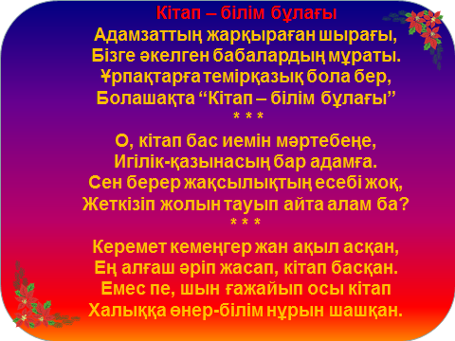

Slide 18
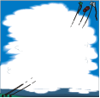


Slide 19





Slide 20




Slide 21
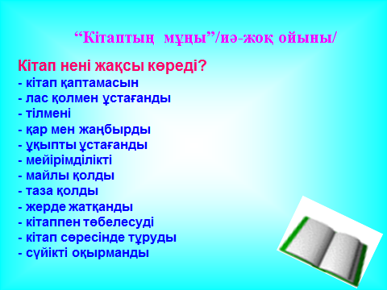

Slide 22

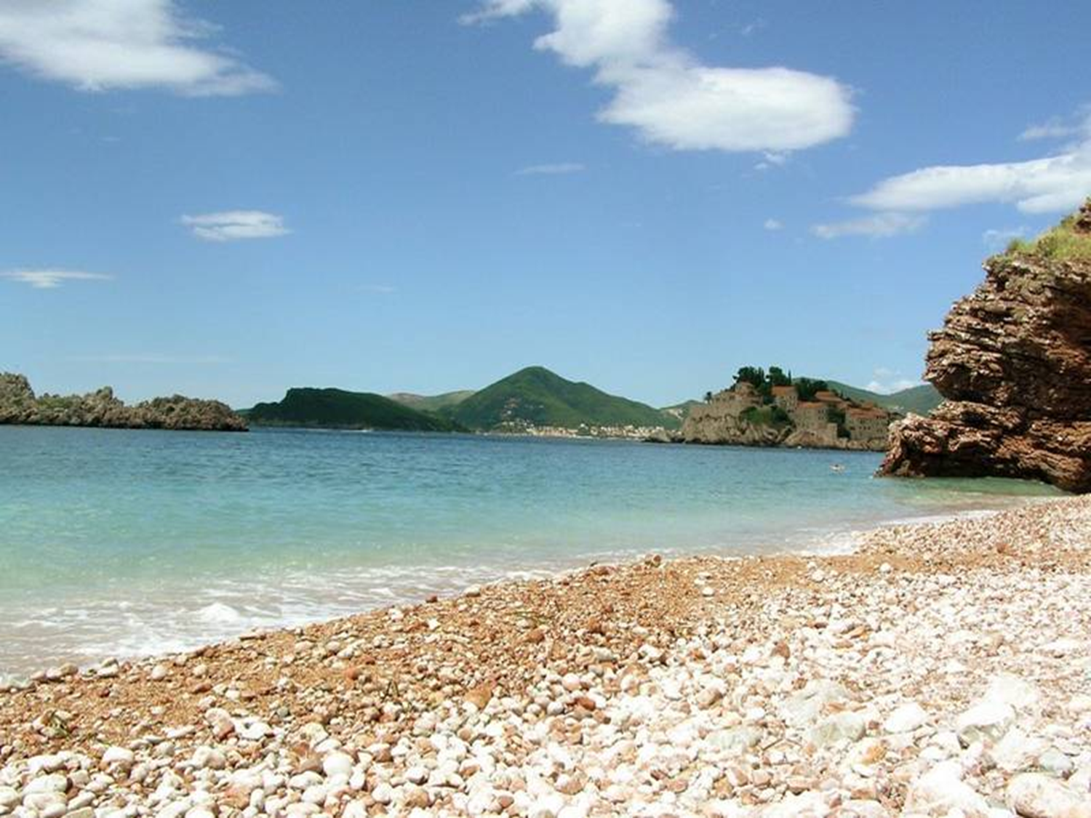




тАСТАН ЖАРЫП ШЫҚҚАН ГҮЛ СЕКІЛДІ
АЛДАҒЫ КҮНГЕ
СЕНІМДІЛІКПЕН ҰМТЫЛАТЫН
Білімді ҰРПАҚТАРЫМЫЗ
КӨП БОЛСЫН!

Slide 23



